Slide 1
স্বাগতম

Slide 2
মুহাম্মদ শাকাওয়াত হোসেন
সিনিয়র সহকারি শিক্ষক
তারাগঞ্জ পাইলট বালিকা উচ্চ বিদ্যালয়
নালিতাবাড়ী,শেরপুর।

Slide 3
অধ্যায় – ৩ খাদ্য,পুষ্টি ও স্বাস্থ্য
৬ষ্ঠ শ্রেণী গার্হস্থ্য অর্থনীতি

Slide 4
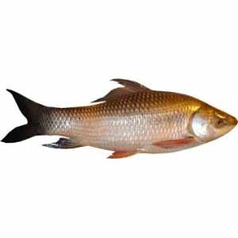
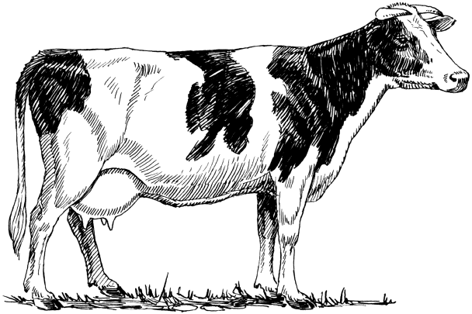
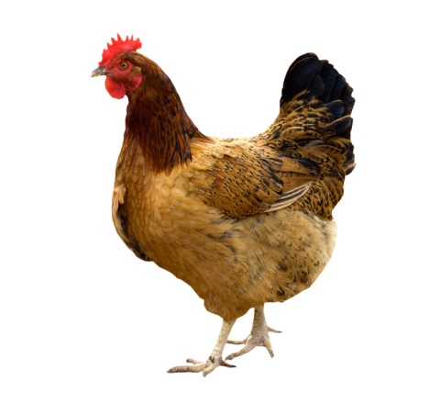
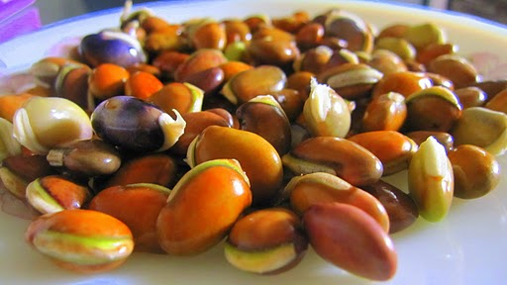
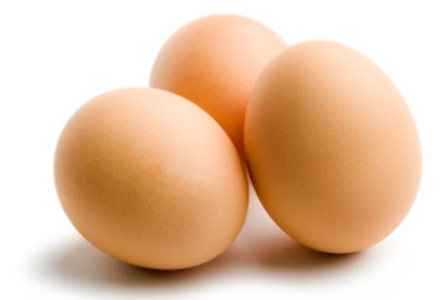
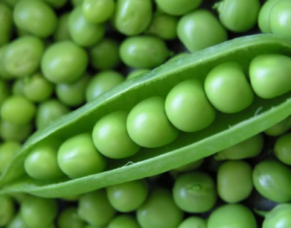
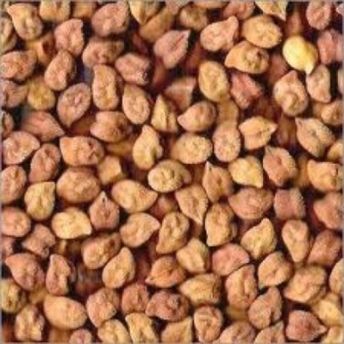
প্রোটিন ও এর উৎস

Slide 5
শিখন ফল
যে সমস্ত খাবার প্রোটিনের উৎস এবং উৎস অনুযায়ি প্রোটিন এর প্রকারভেদ বলতে পারবে
আমাদের প্রতিদিনের খাদ্য তালিকায় যে সমস্ত খাবারে প্রোটিন আছে সেগুলো চিহ্নত করতে পারবে
প্রোটিন খাদ্য শরীরে কী কাজ করে তা ব্যখ্যা করতে পারবে
প্রোটিন এর অভাবে আমরা যে সমস্ত সমস্যায় আক্রান্ত হই তা বলতে পারবে

Slide 6
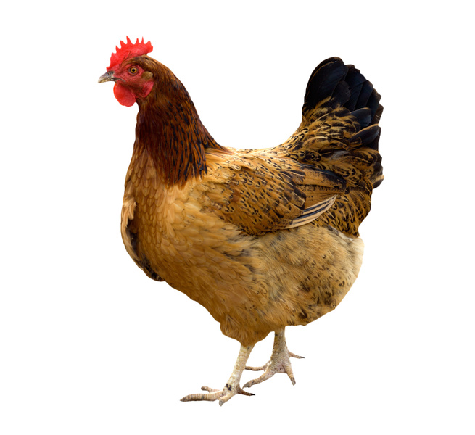
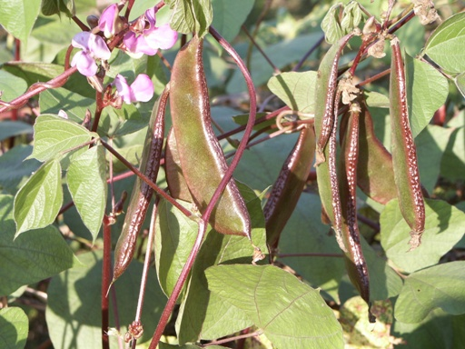
উৎস অনুযায়ী প্রোটিনের প্রকারভেদ
প্রোটিন
প্রাণিজ
উদ্ভিজ্জ

Slide 7
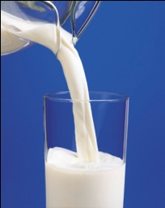
প্রাণিজ প্রোটিন
মাছ
মাংস
দুধ
ডিম

Slide 8
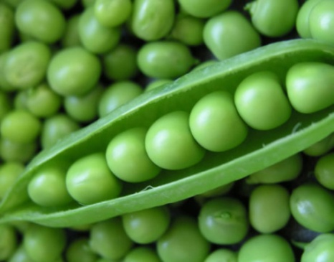
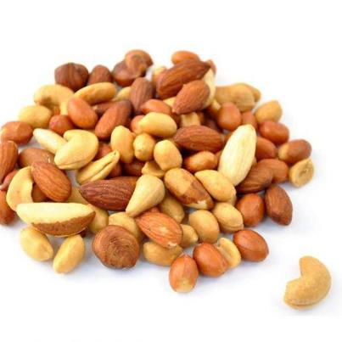
উদ্ভিজ্জ প্রোটিন
ছোলা
শিমের বীজ
মটরশুঁটি
বাদাম

Slide 9
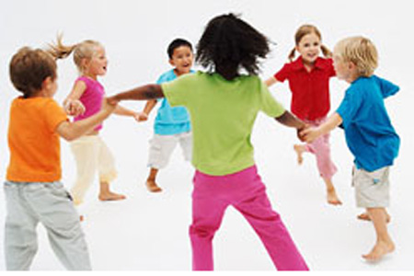
প্রোটিন এর কাজ

Slide 10
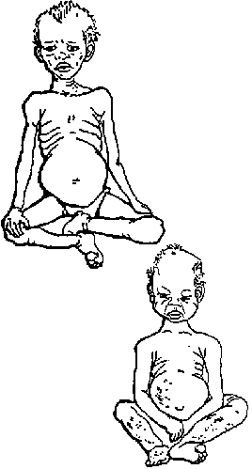
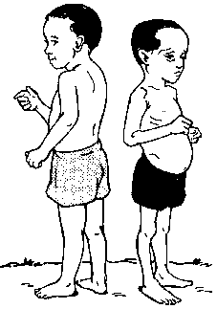
প্রোটিন এর অভাবে যা হয়

Slide 11
দলীয় কাজ
দল ১ - বই এ নেই এমন কিছু প্রাণিজ ও উদ্ভিজ্জ প্রোটিন উৎসের নাম লেখ
দল ২ - প্রোটিন পাওয়া যায় এমন কিছু খাদ্যের নাম লিখ যা তুলনামূলক কম মূল্যে পাওয়া যায়।
দল ৩ - মুগ, ছোলা, ডিম, কাঁঠাল, ভেড়া, লেবু, আদা, দারুচিনি, লবন, দুধ, মটরশুঁটি, মাখন, ভাত, পানি, আখের রস, পায়েশ, কাবাব, বেল, তেল- এই তালিকায় কোন কোন খাদ্য থেকে আমার প্রোটিন পেতে পারি?

Slide 12
মূল্যায়ন
প্রোটিন কাদের জন্য বেশী দরকারি ?
প্রোটিন আমাদের শরীরের কি কি গঠন করে ?
প্রোটিন খাদ্য গ্রহণের পর তা কিভাবে শরীরের কাজে লাগে ?

Slide 13
বাড়ীর কাজ
প্রোটিন নেই এমন কয়েকটি খাদ্যের নাম লিখ
প্রাণিজ প্রোটিন কেন উদ্ভিজ্জ প্রোটিন থেকে ভালো তার ব্যখ্যা লিখ

Slide 14
ধন্যবাদ

